Slide 1
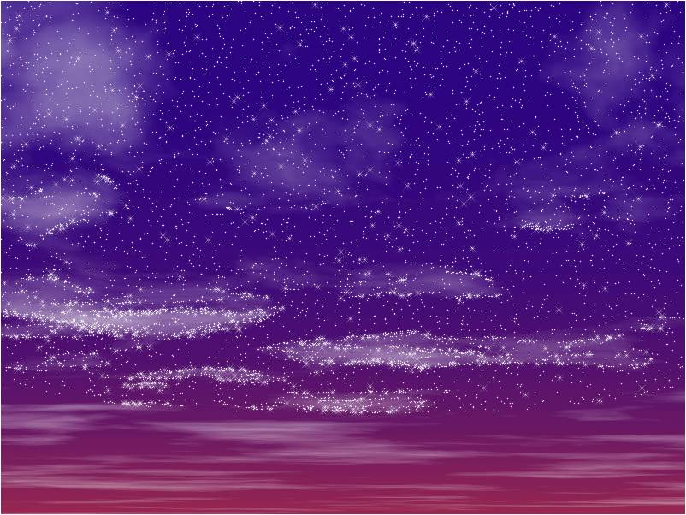

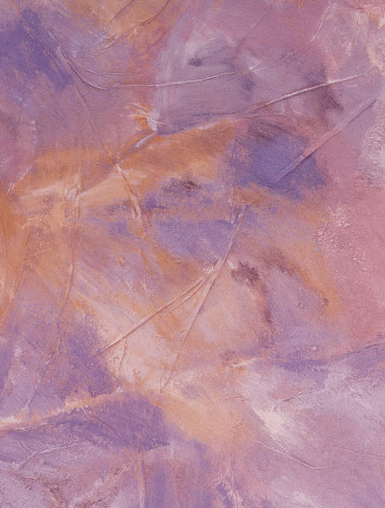
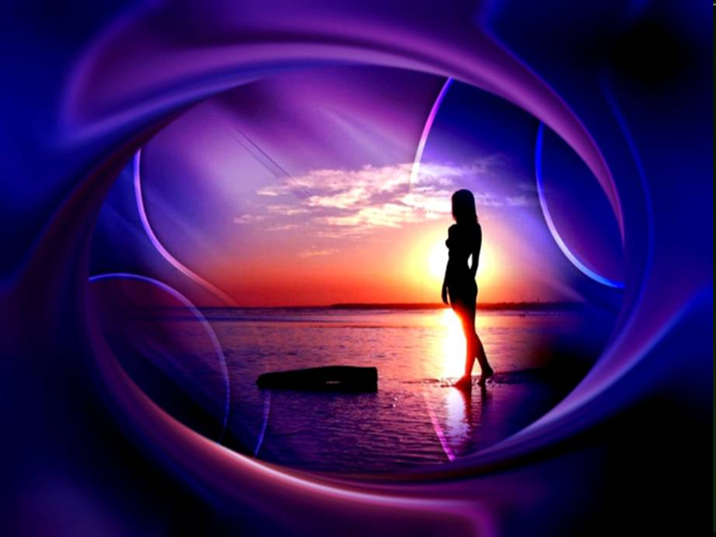




Slide 2
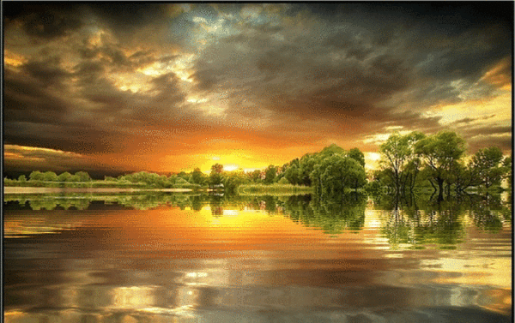
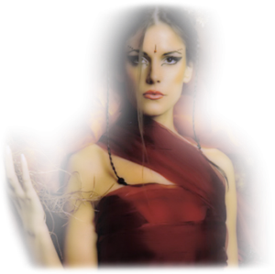


No pretendo ser yo
quien posea el sol de un radiante amanecer

Slide 3
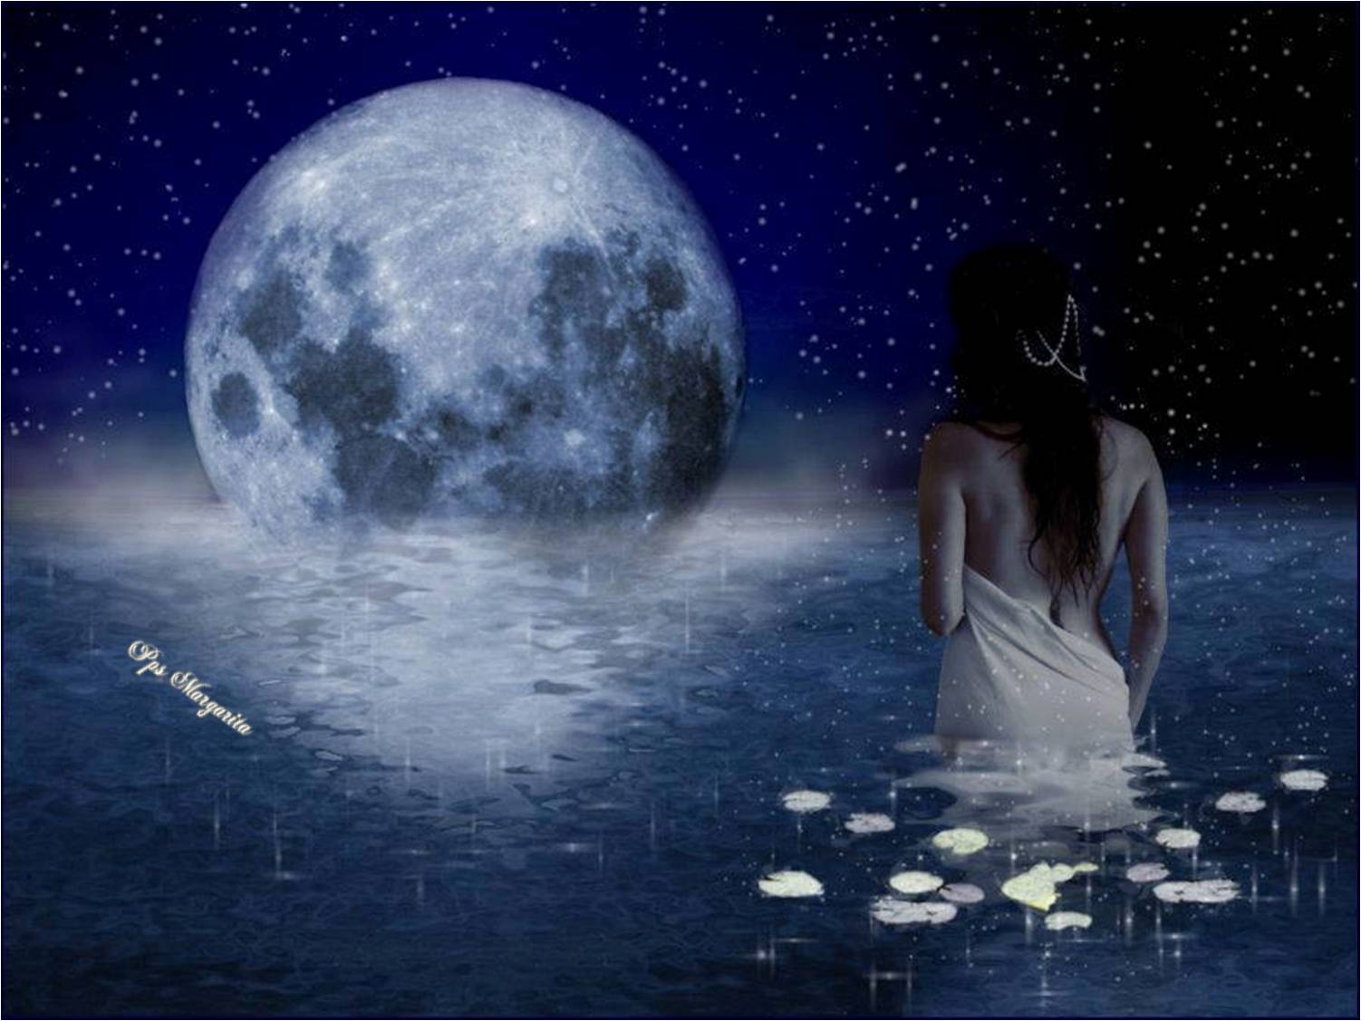
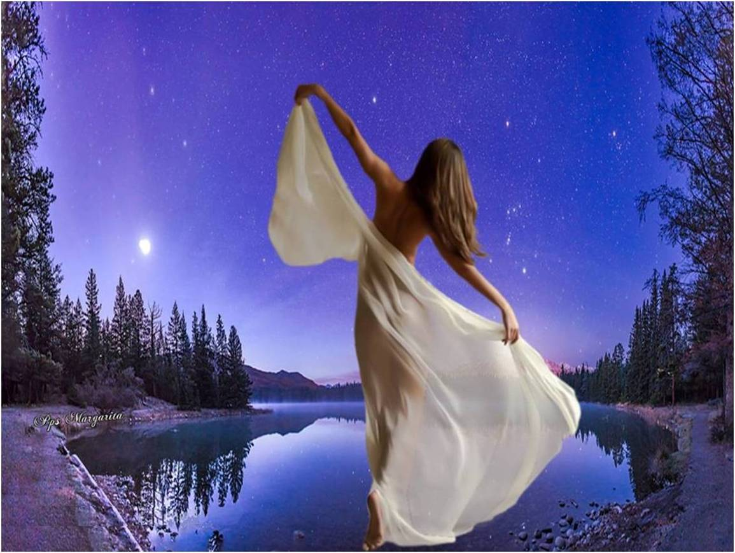

O el hermoso lucero del alba
Ni la luna y las estrellas

Slide 4
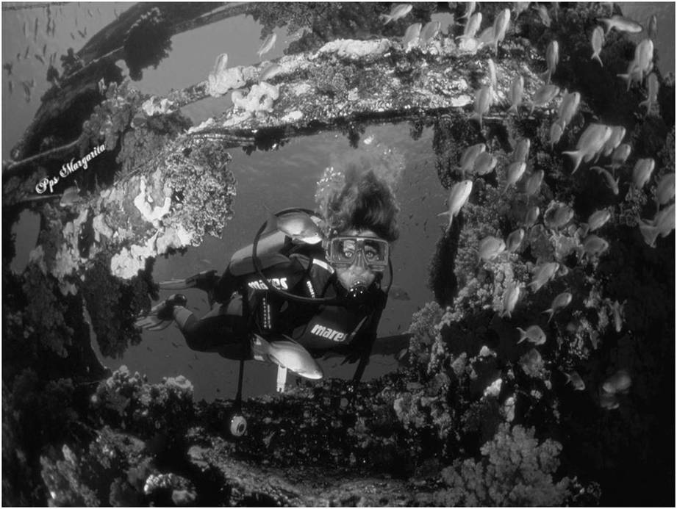

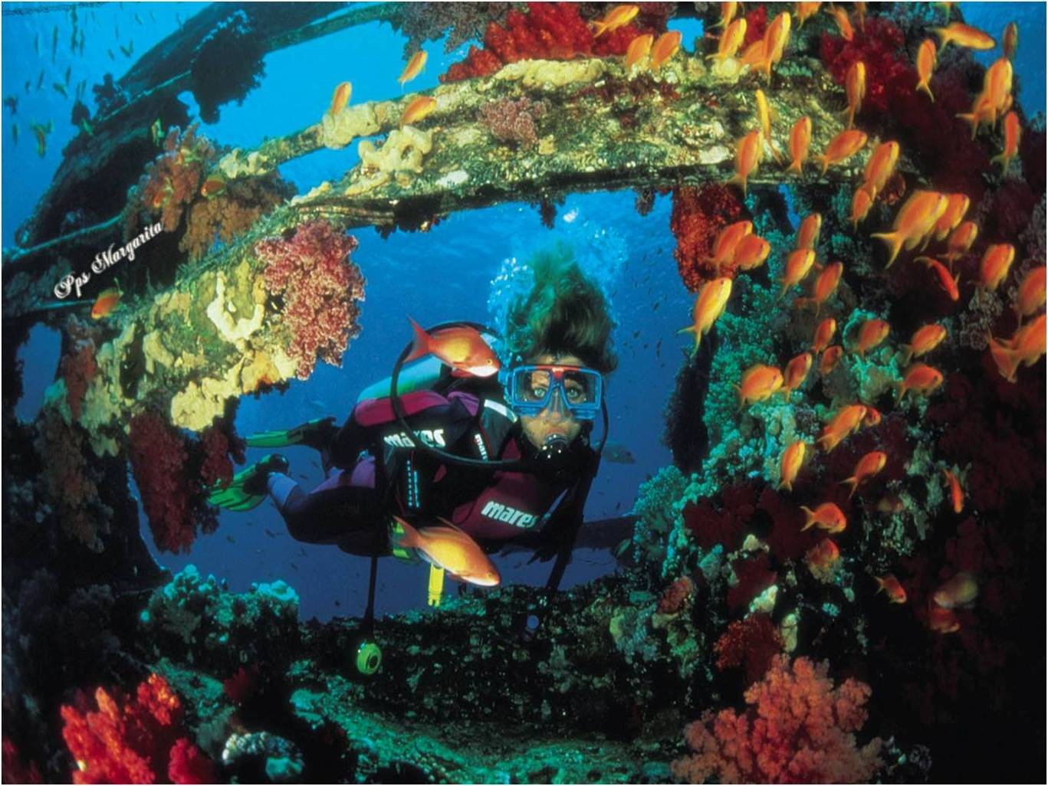
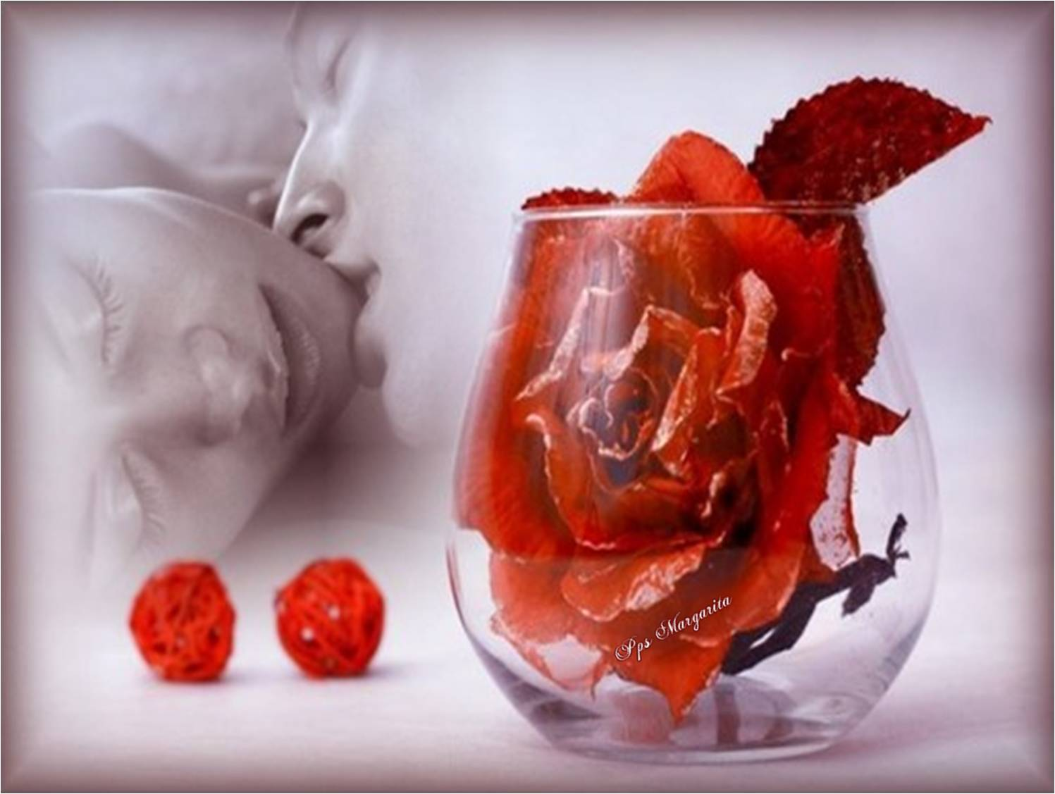

Tan solo, pretendo amar
Del horizonte la línea
No pretendo ser,
esa vida existente bajo las aguas del mar

Slide 5
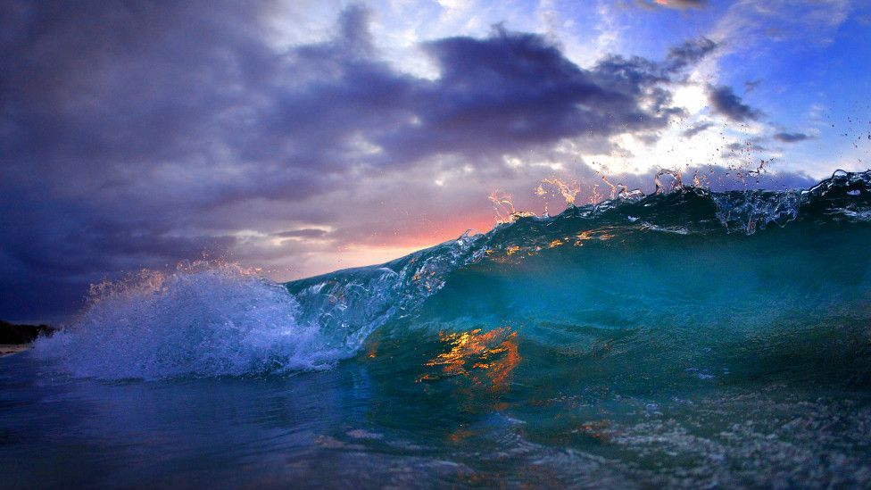
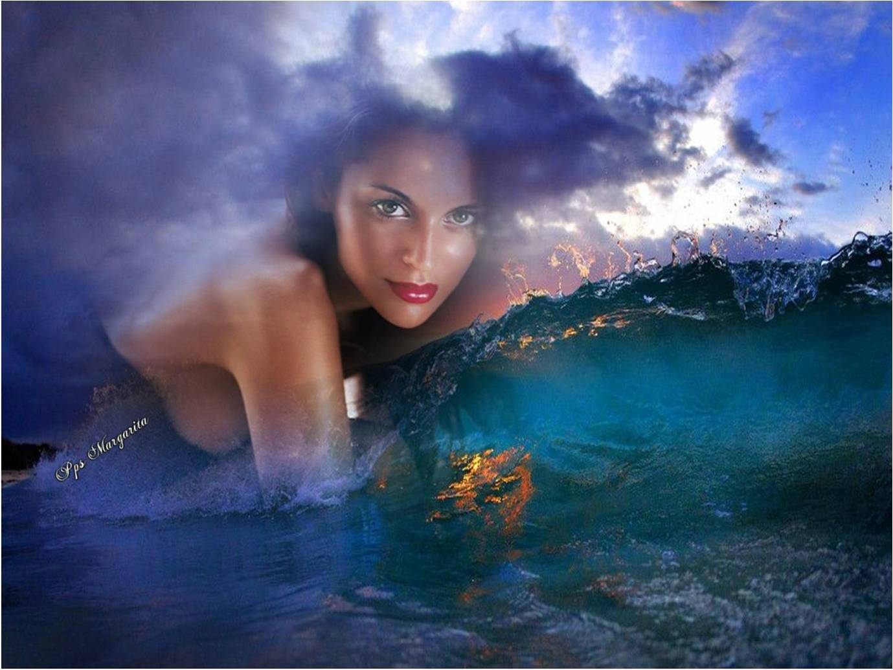
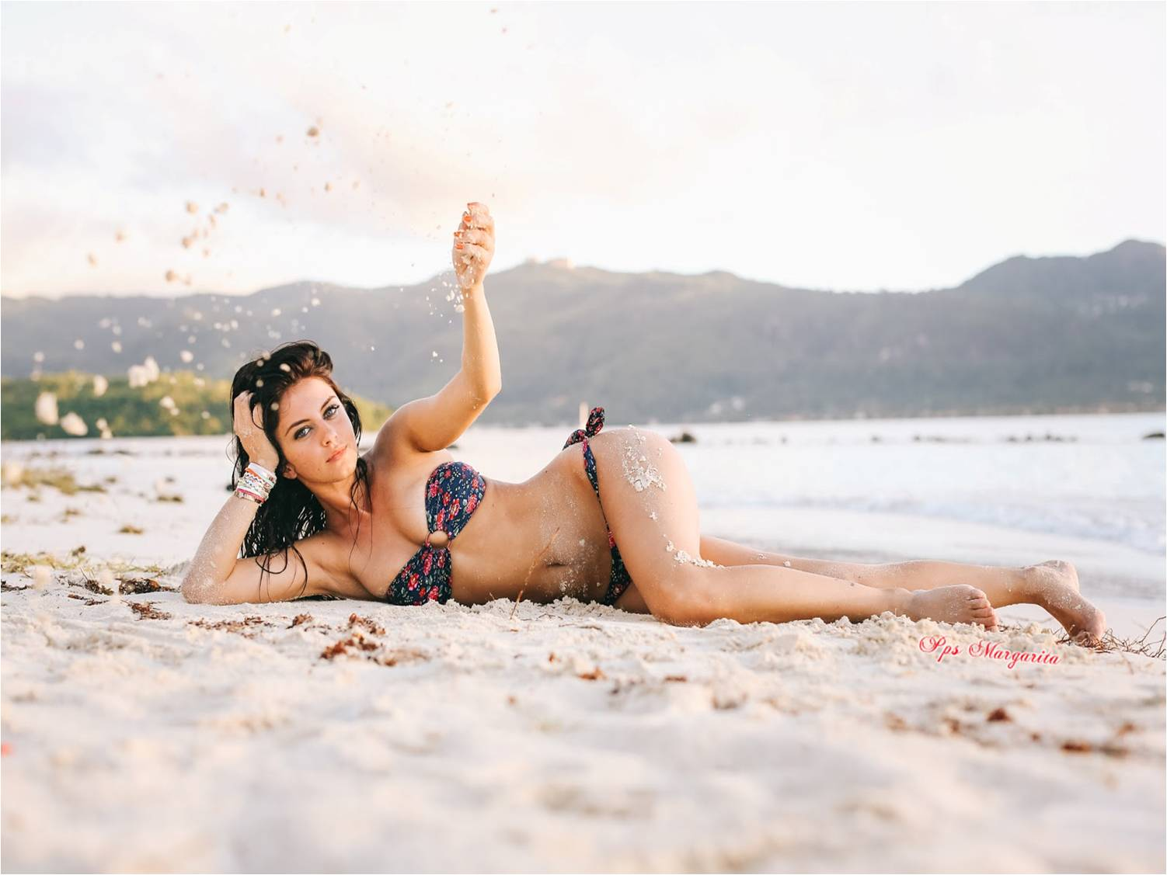


Las arenas de la playa
que pisan mis pies descalzos
No pretendo ser, las olas

Slide 6
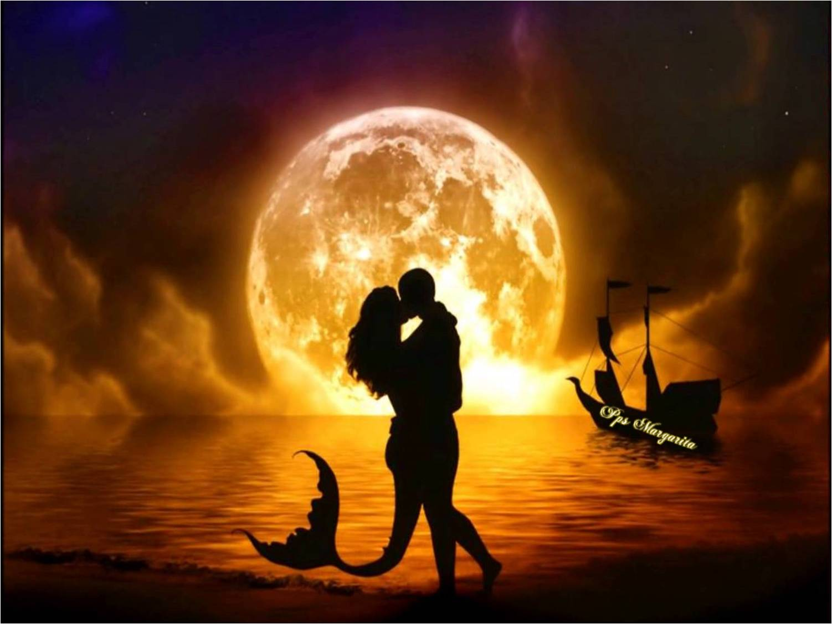
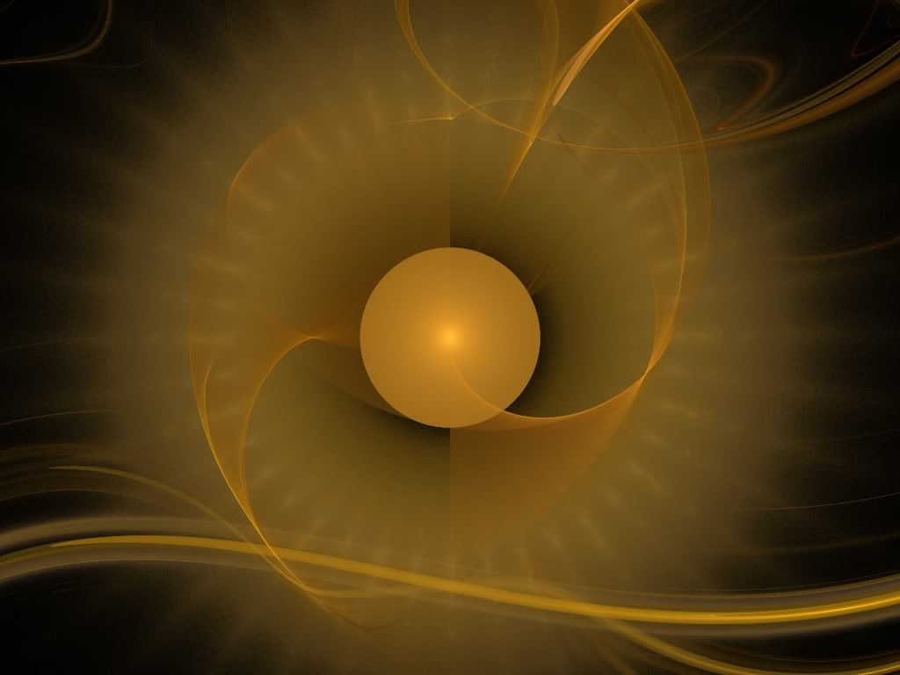
O sentirme,
la sirena enamorada

Slide 7
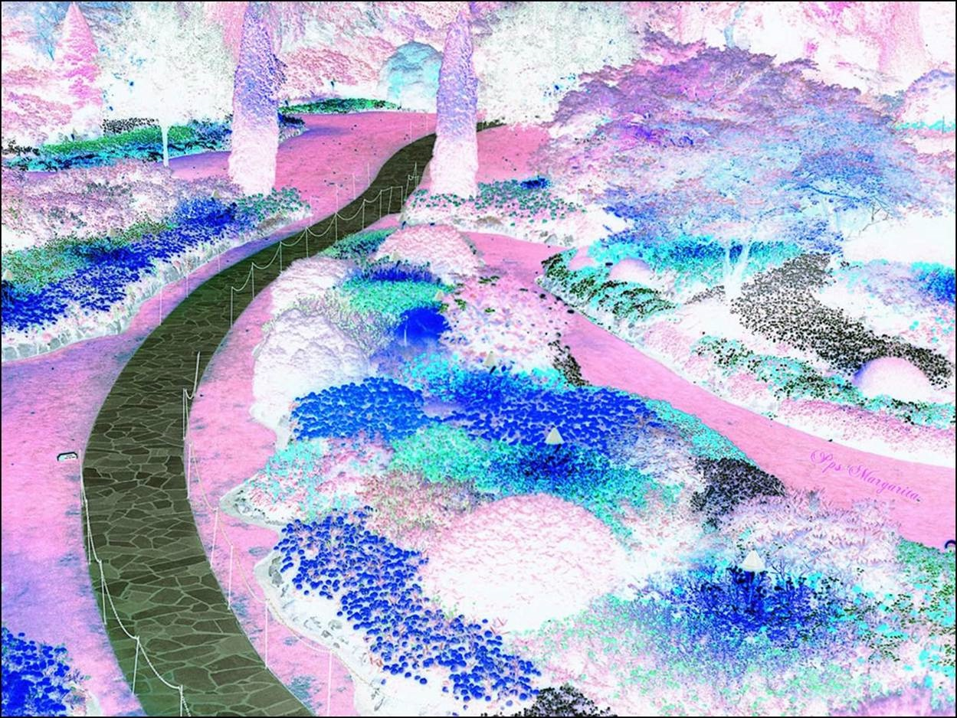
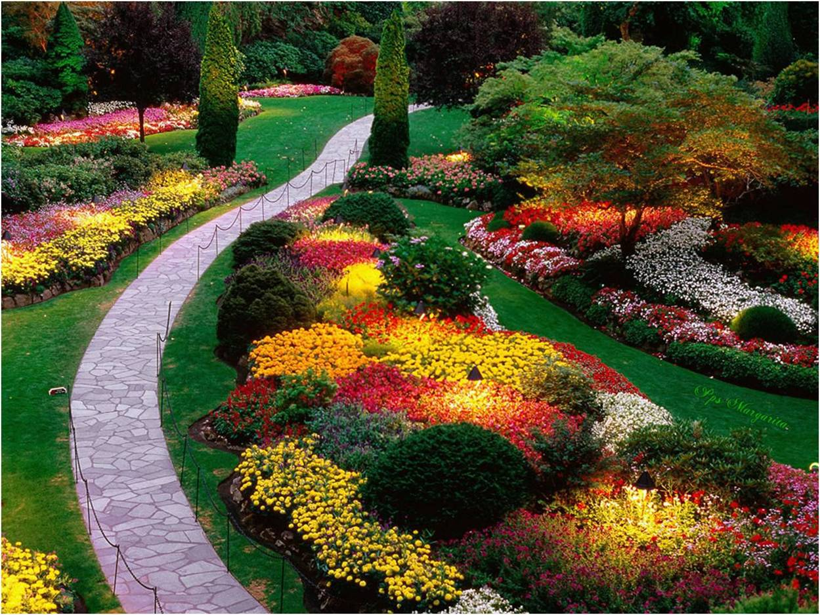
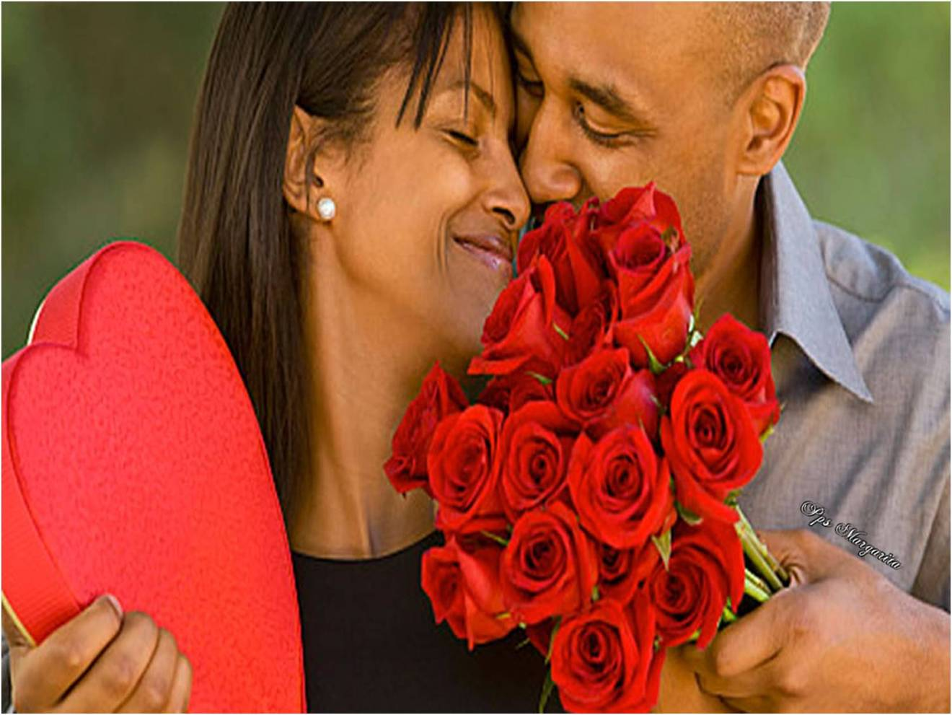

No pretendo ser,
esa belleza y encanto
de un jardín en primavera
Para conquistar tu amor
con mi sonrisa hechicera

Slide 8
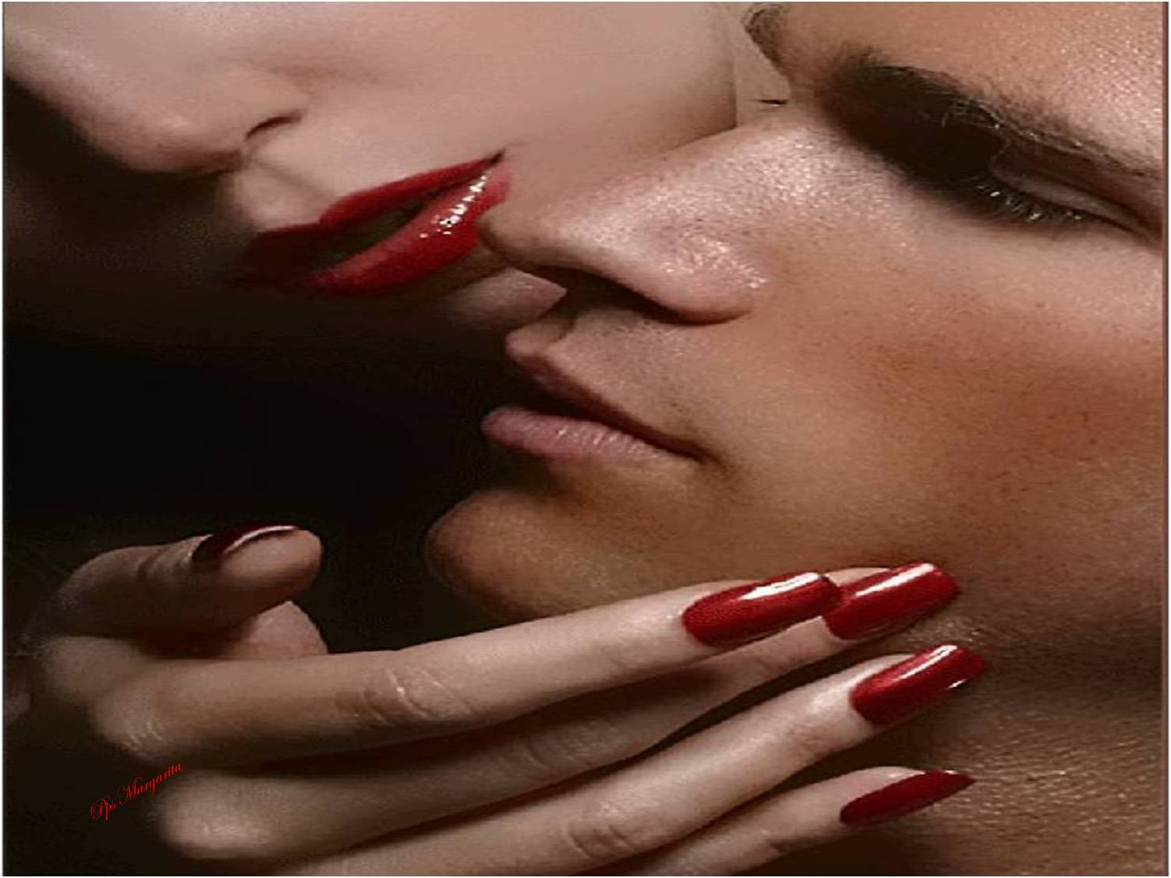
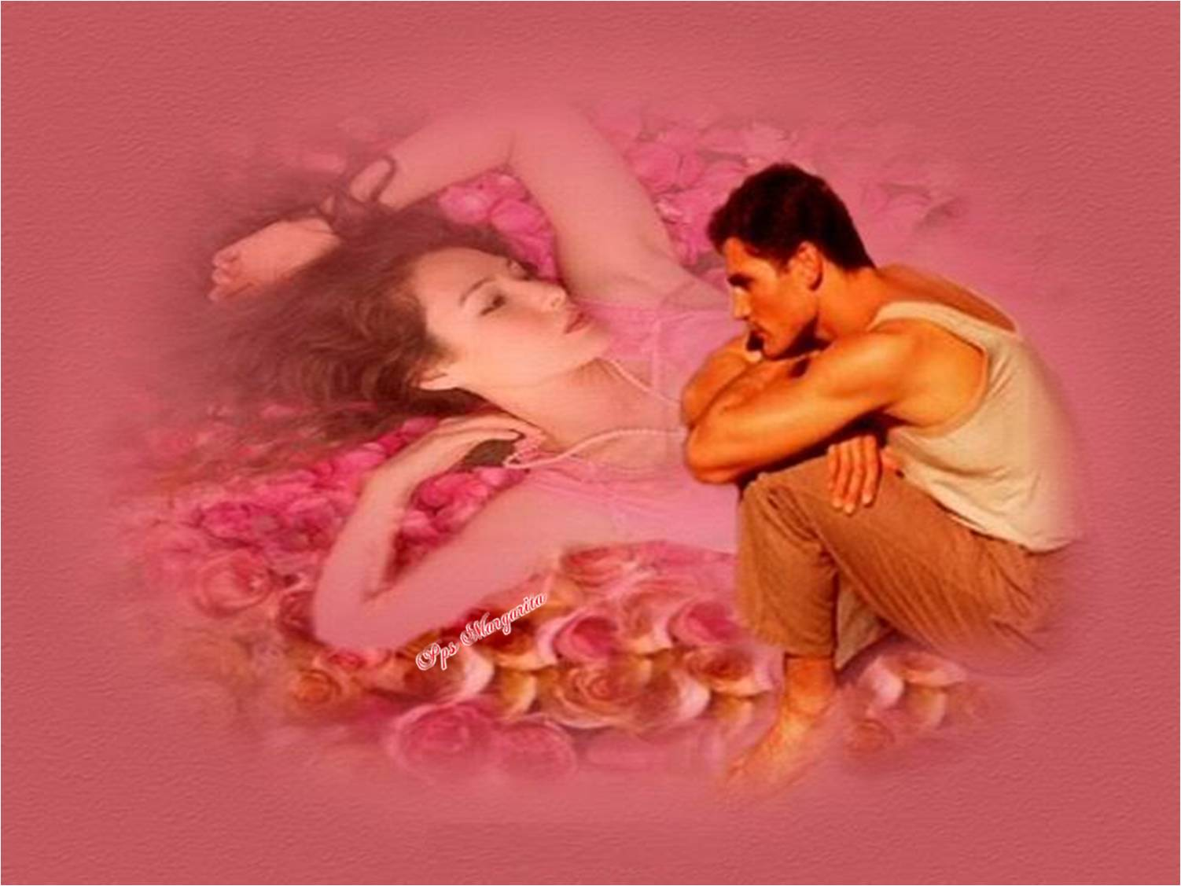
El centro de tu atención
No pretendo ser, tu dueña

Slide 9
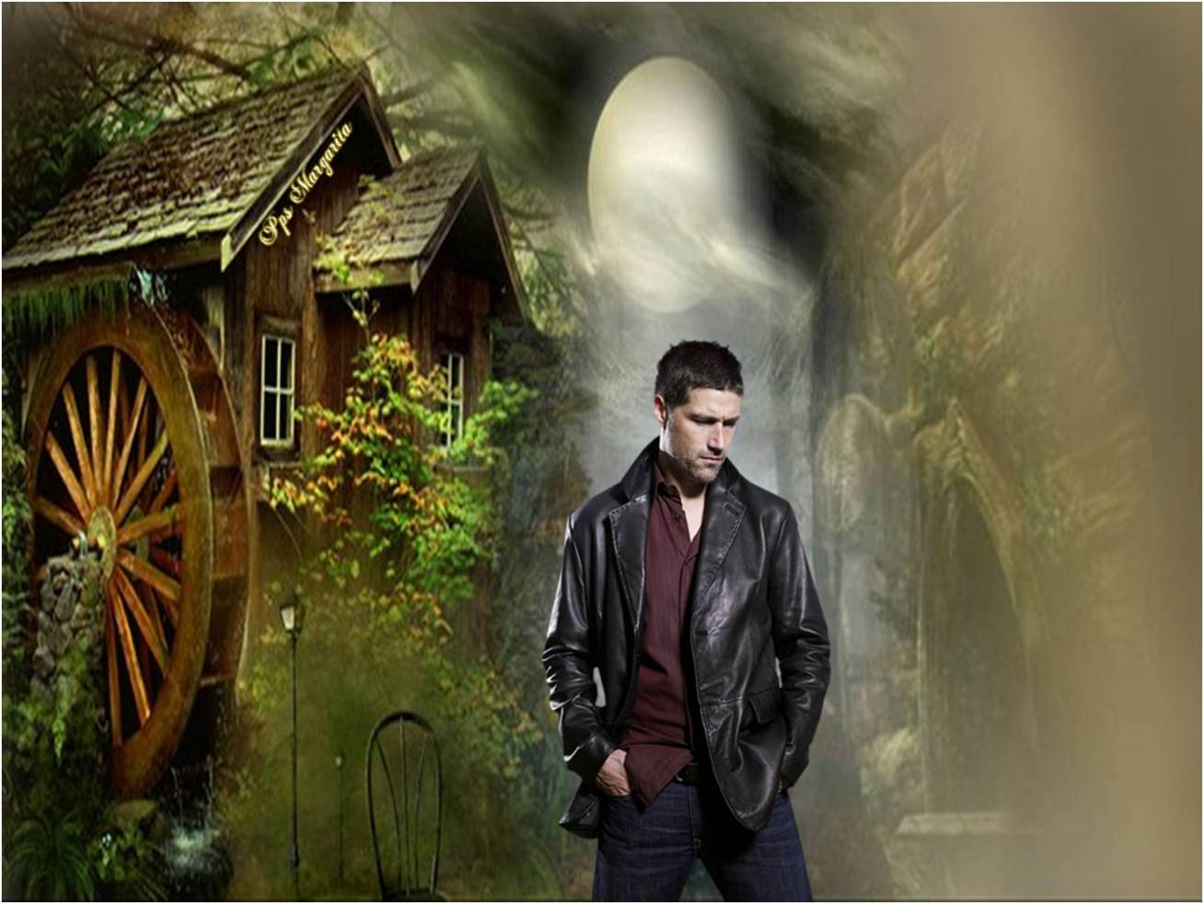
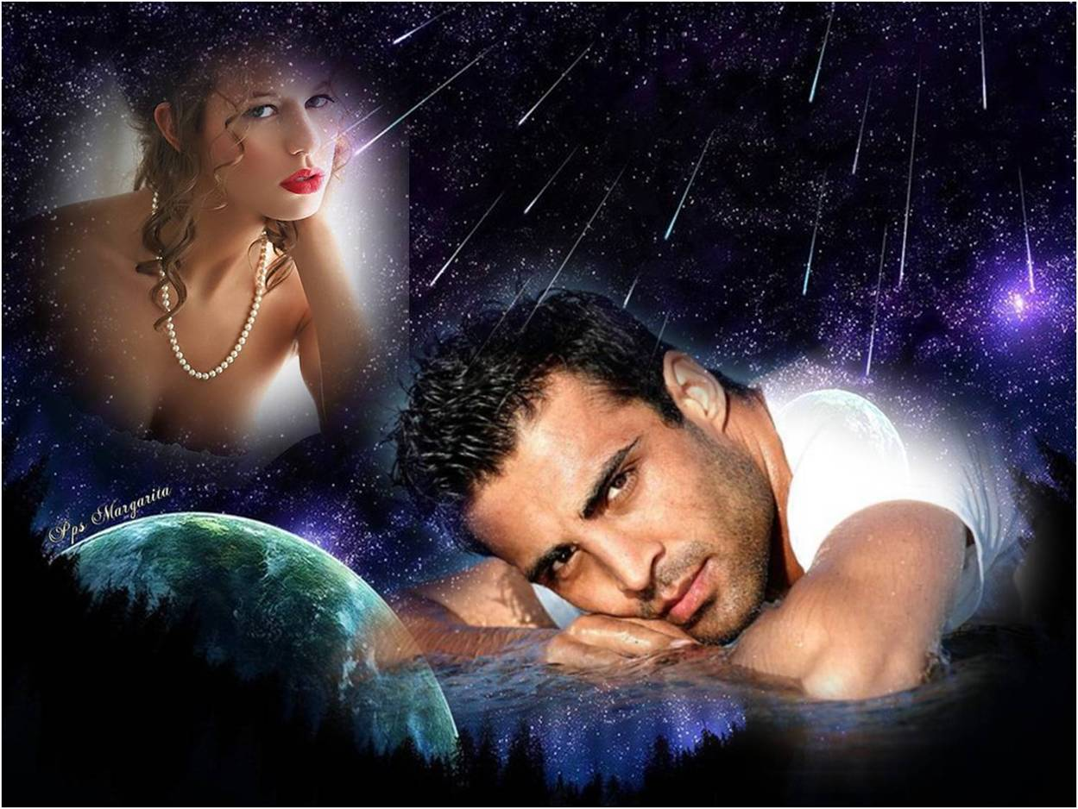


Ni en tus noches de vigilia
Ser yo,
la motivación

Slide 10
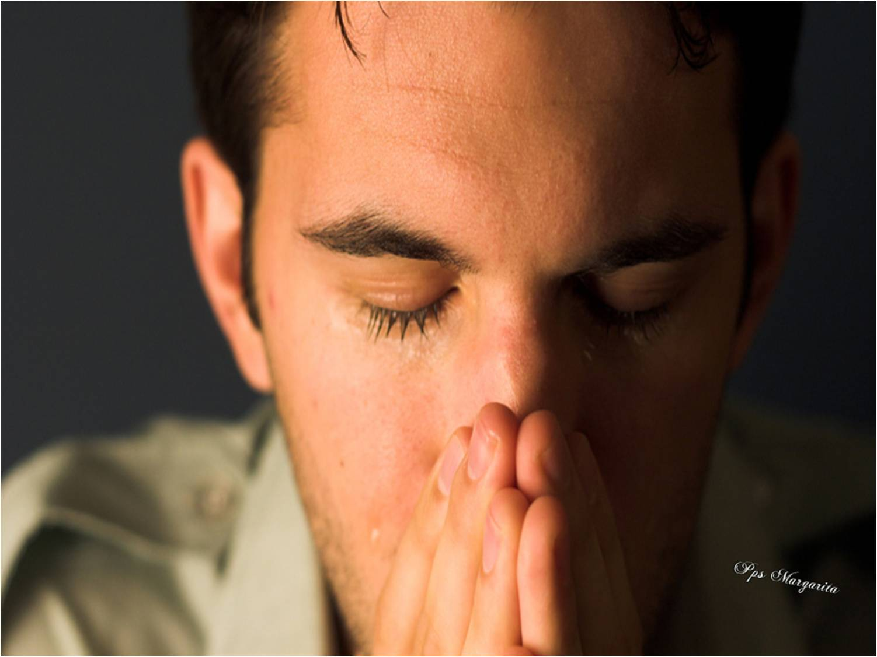
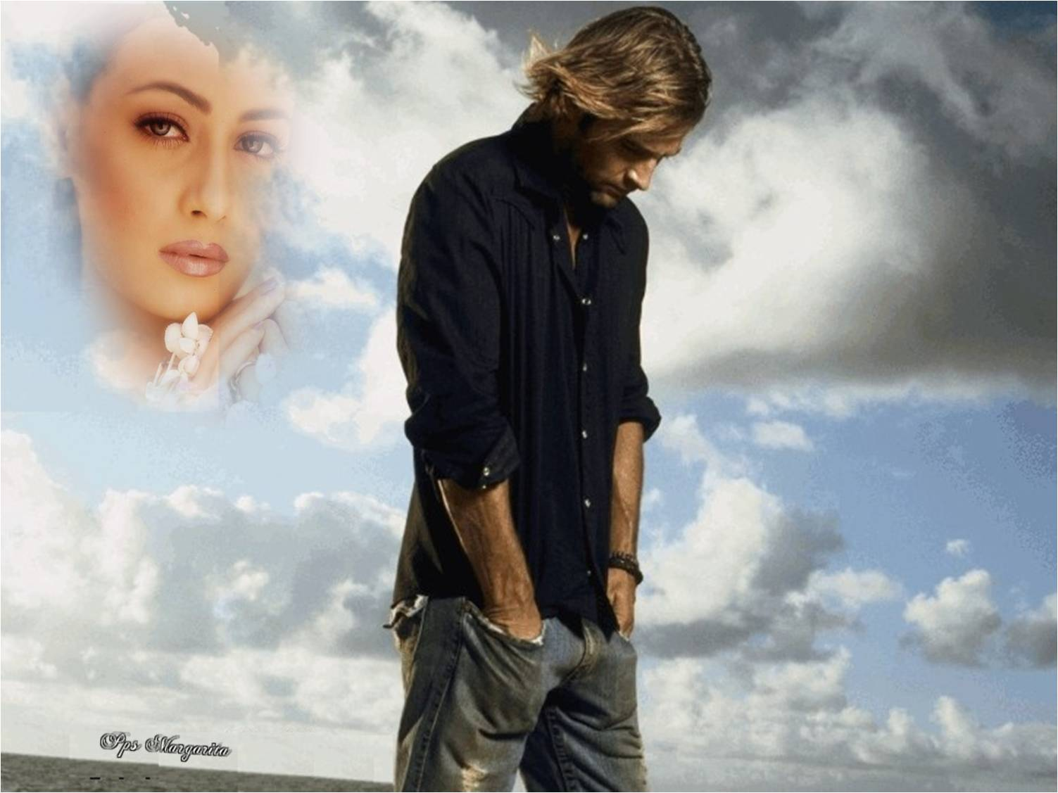

No pretendo ser,
la causa de que por mí,
puedas perder la razón
Sabré, pedirte perdón
Si algún daño te causara

Slide 11
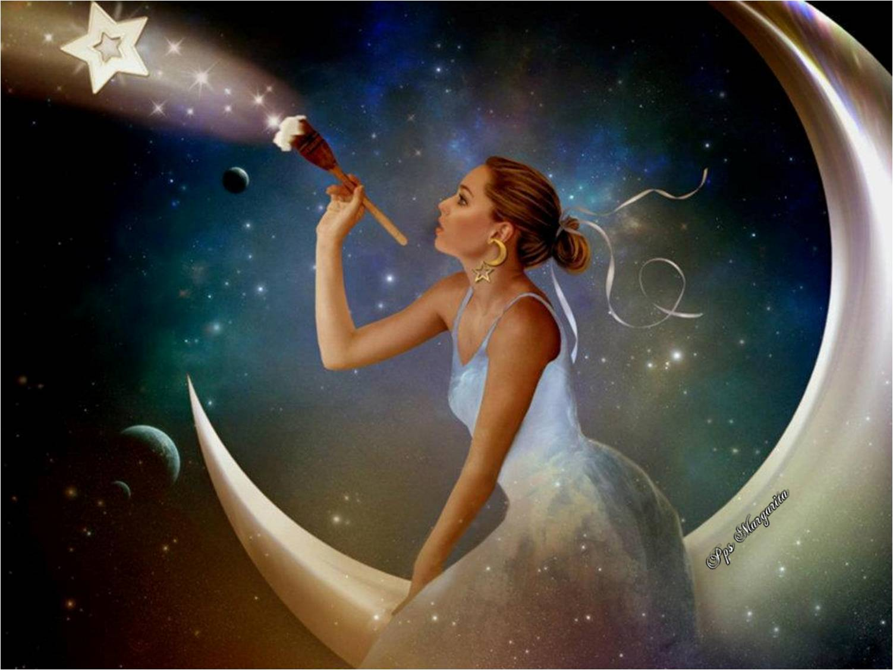
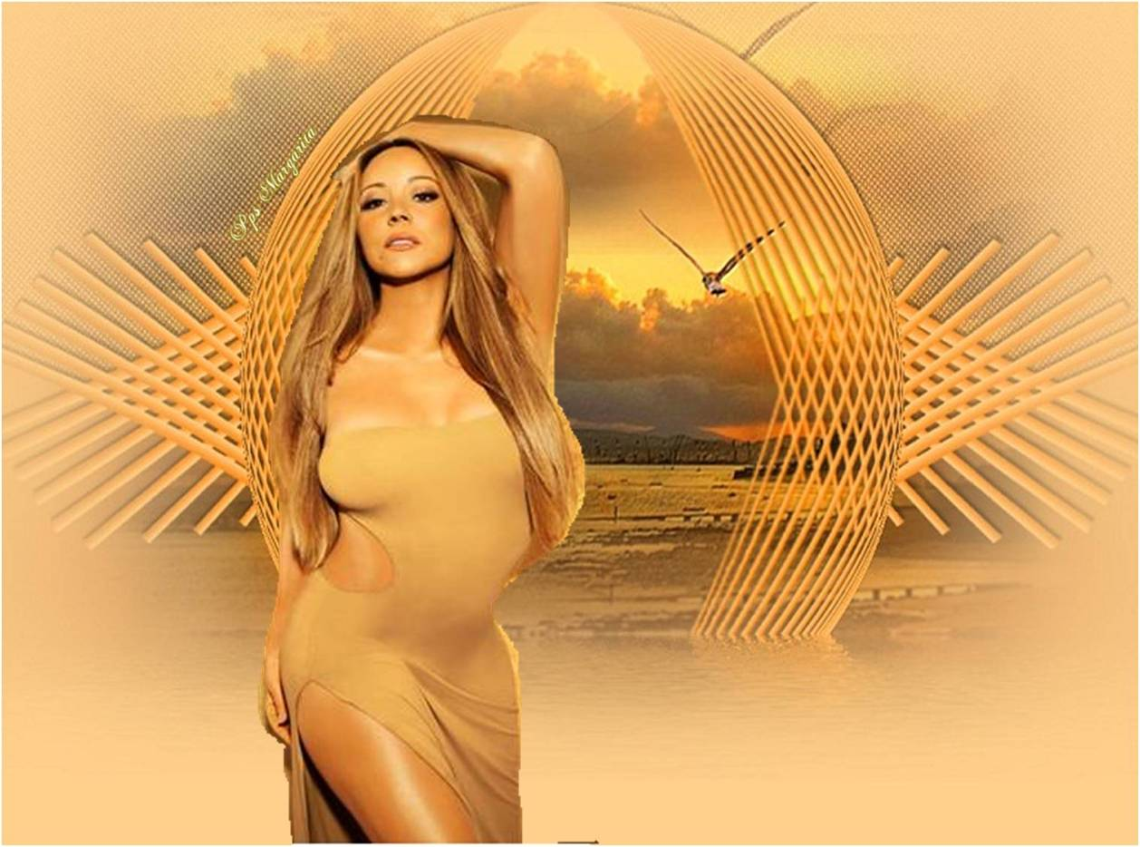

La única estrella en tu cielo
No pretendo ser,
el fuego de tu pasión

Slide 12

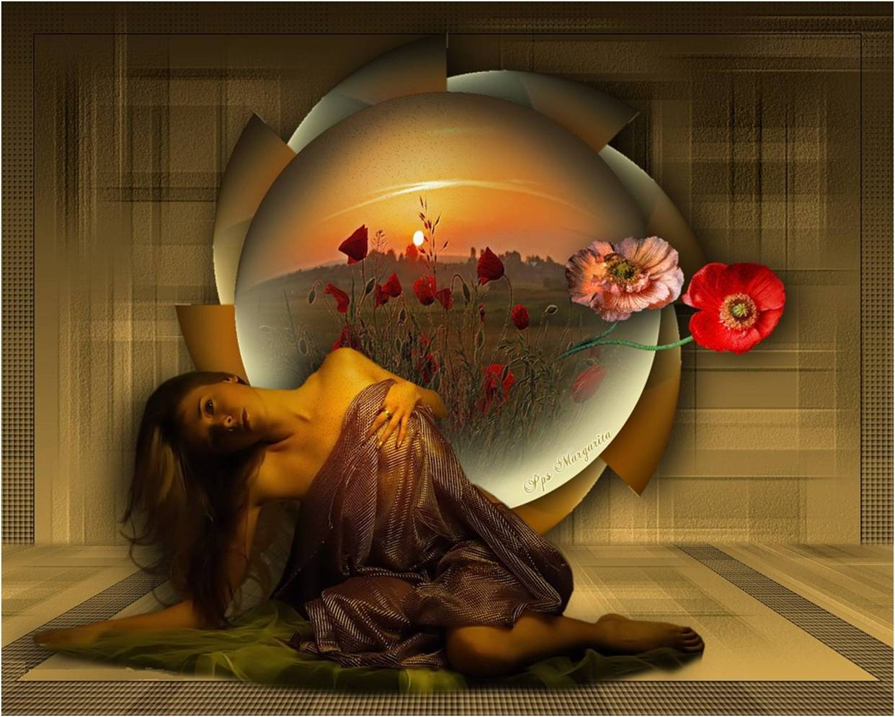


Más,
no olvidar espero
que soy semilla de amor

Slide 13
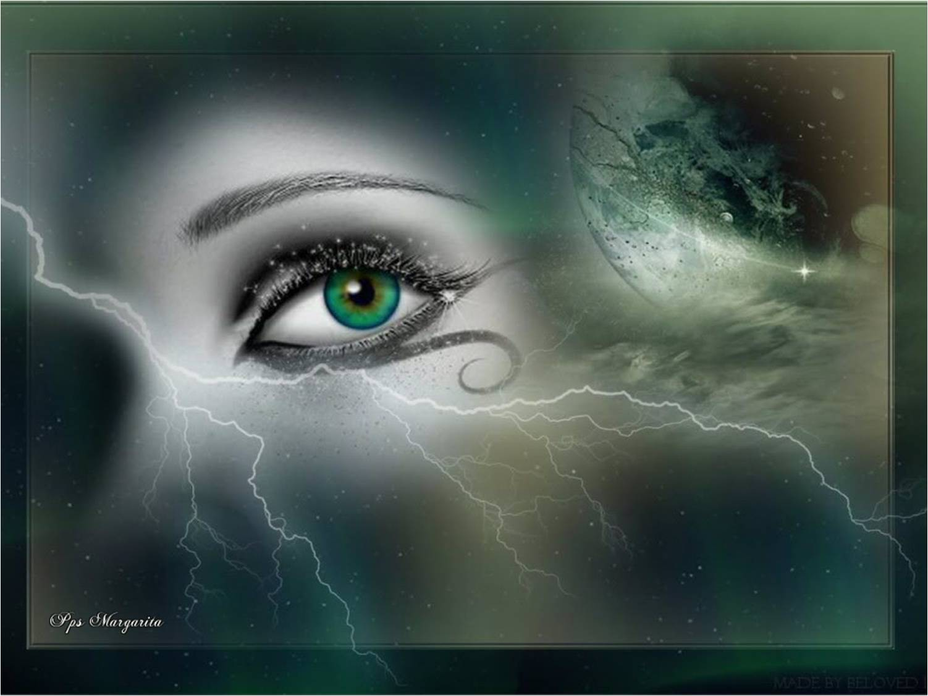

Tanto el tuyo como el mío
al ritmo del Universo
No pretendo ser,
nada de eso

Slide 14



Ya nos late el corazón

Slide 15
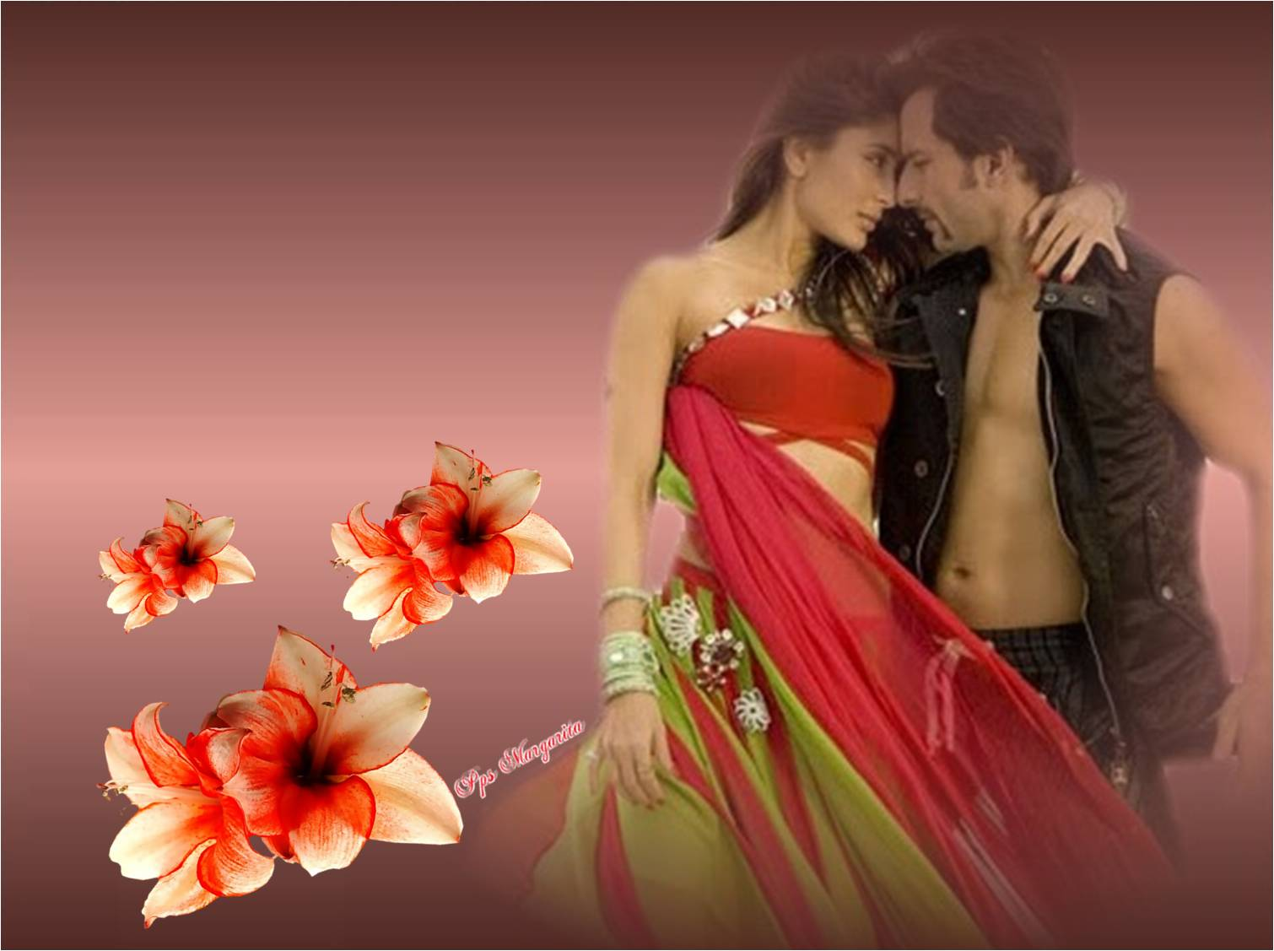
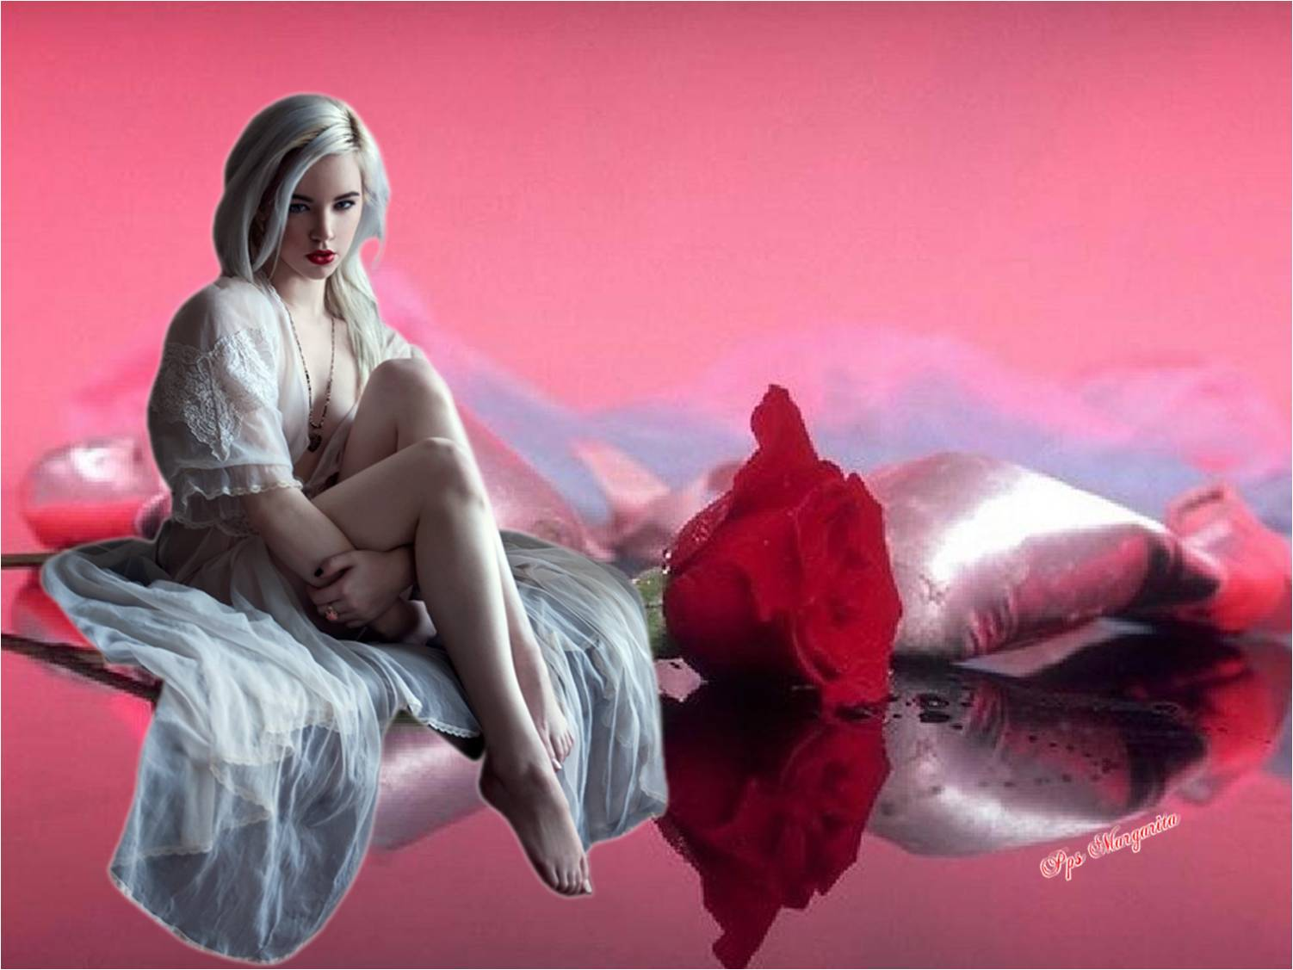

No, no me permitas mi amado
que de nadie,
en su senda
Sea yo,
su desvío o reclamo

Slide 16
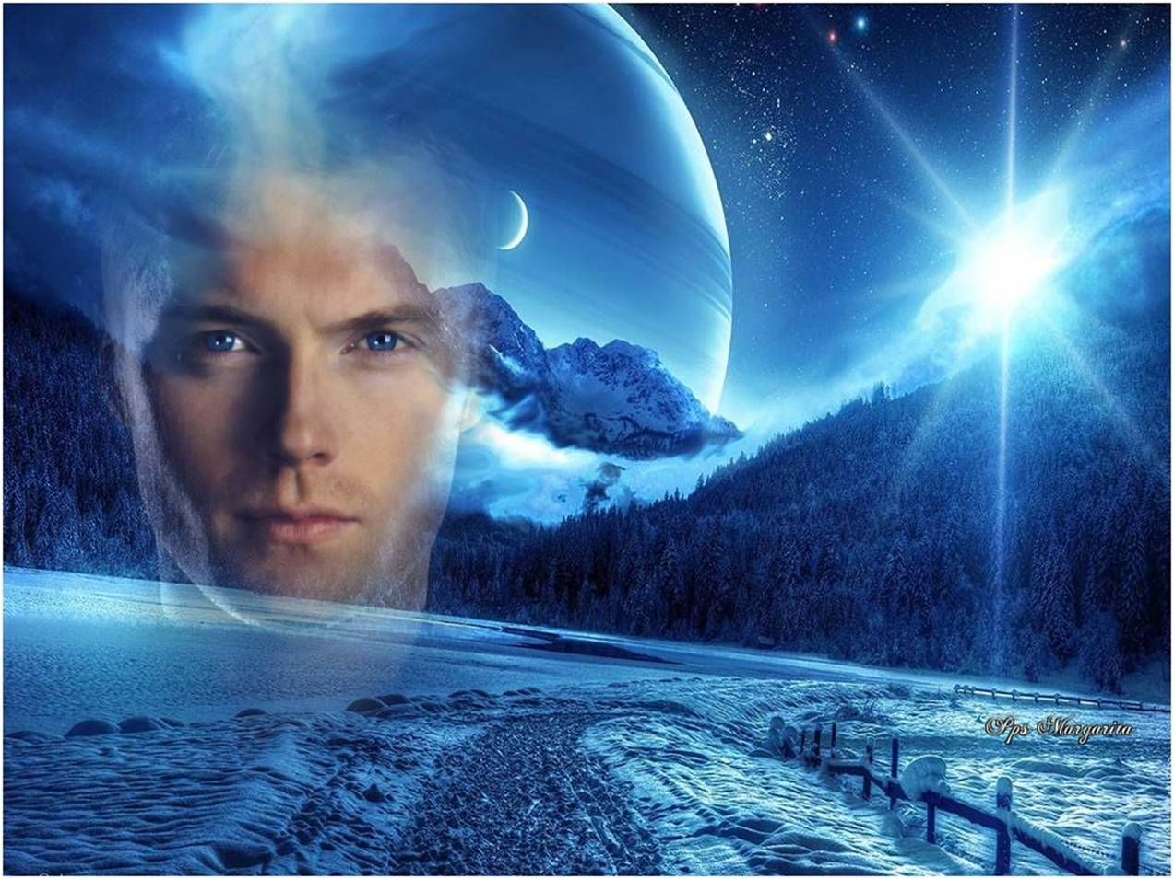
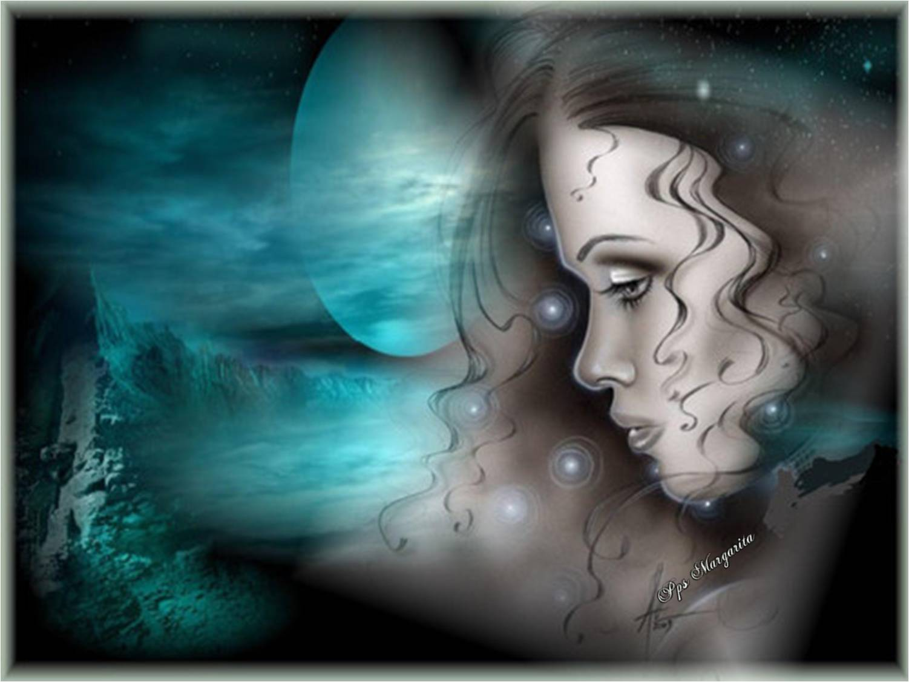
Como a ti
Que su alma no se pierda,

Slide 17


También a ellos les amo

Slide 18





Margarita

Slide 19









¿Te ha gustado?
Puedes ver más entrando
Aquí
Además puedes recibir powerpoints en tu correo electrónico suscribiéndote aquí:
Esta presentación powerpoint ha sido creada y compartida única y exclusivamente para mispps.com

